Slide 1
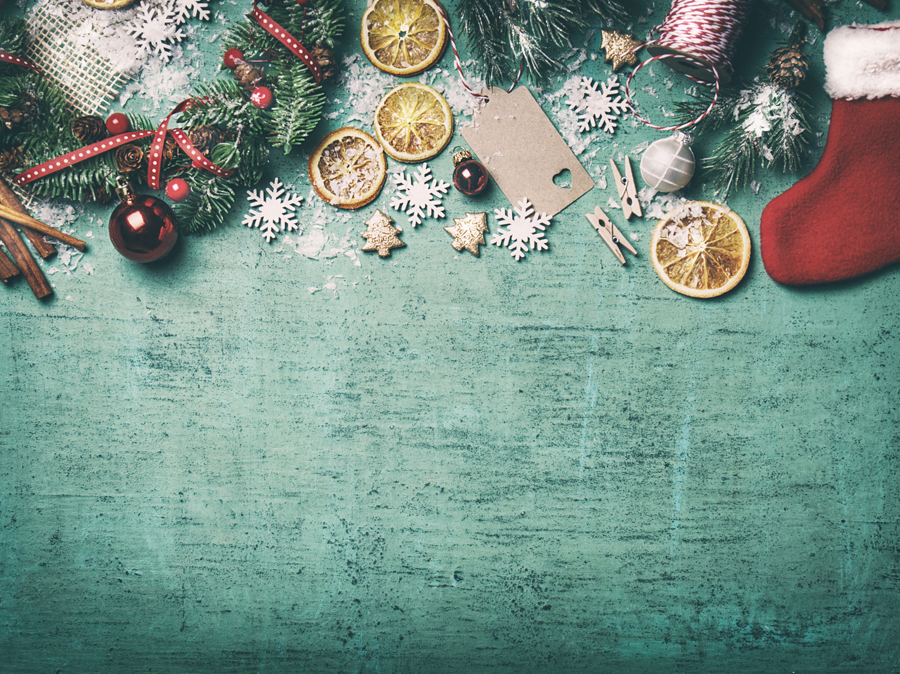
Мастерская увлеченных людей НОВОГОДНИЙ МАРАФОН. ЧАСТЬ 2
15.12.2023

Slide 2
Лучший мой подарочек – это ты!
Праздничное меню. Готовим вместе
Король вечеринок
08.12.2023
15.12.2023
22.12.2023
Призы и подарки активным участникам!

Slide 3
САМЫЙ АКТИВНЫЙ УЧАСТНИК

Slide 4
УСЛОВИЯ УЧАСТИЯ:
Присутствие на всех мастер-классах
Активное участие в мастер-классах
Выполнение «домашнего задания»
Фото/ видео ваших готовых работ и/или процесса их изготовления высылайте на почтовый ящик
hr@hr-team.pro или в Telegram @KaterineN1 с пометкой «Новогодний Марафон» до 26 декабря.
28 декабря мы объявим имена победителей!

Slide 5
ЛУЧШИЙ МОЙ ПОДАРОЧЕК – ЭТО ТЫ!

Slide 6
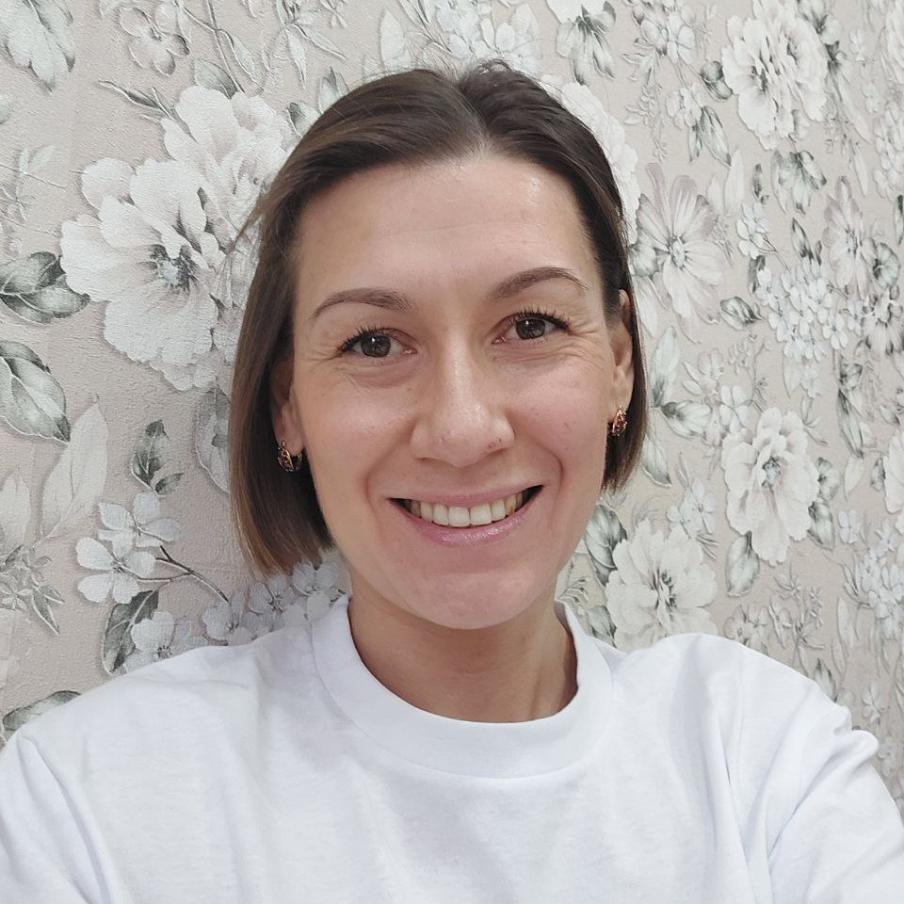
МАТВЕЕВА МАРИАННА
Супервайзер. Департамент
Розничный сетей.
г. Чебоксары.
Люблю читать качественную литературу, вязать, заниматься спортом.
Всегда открыта чему-то новому))

Slide 7
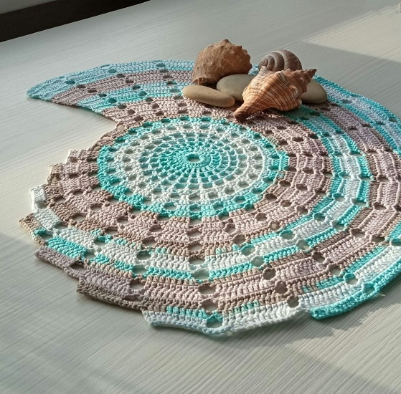
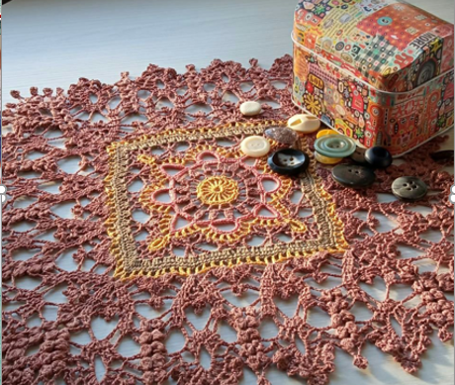
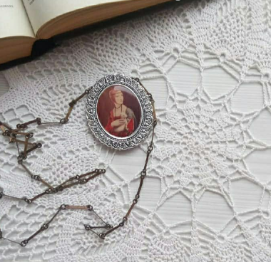
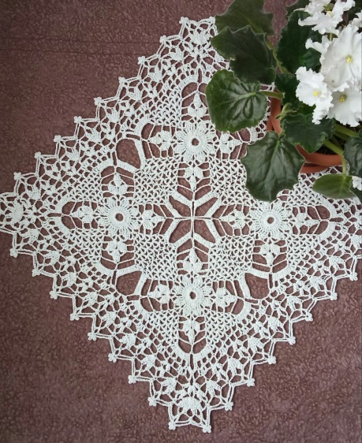
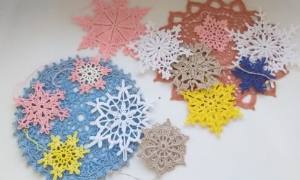
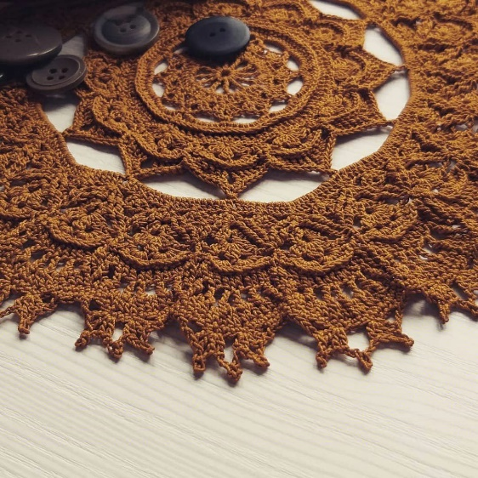
АВТОР: МАТВЕЕВА МАРИАННА

Slide 8
КРАСНОБАБЦЕВА КАРИНА
Менеджер по подбору персонала
Департамент Мерчендайзинга
Творчество является неотъемлемой частью моей жизни. Оно помогает мне развиваться и наполняет меня энергией.

Slide 9
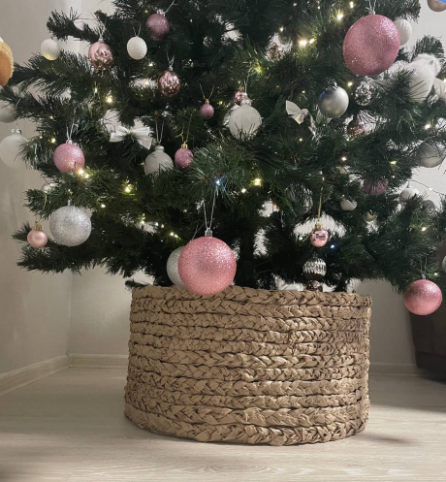
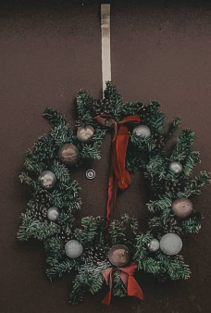
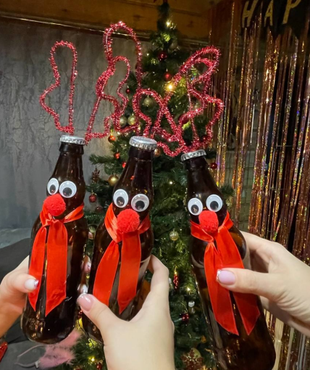
АВТОР: КРАСНОБАБЦЕВА КАРИНА

Slide 10
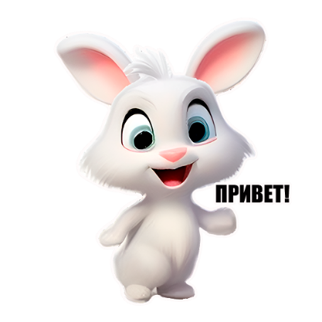
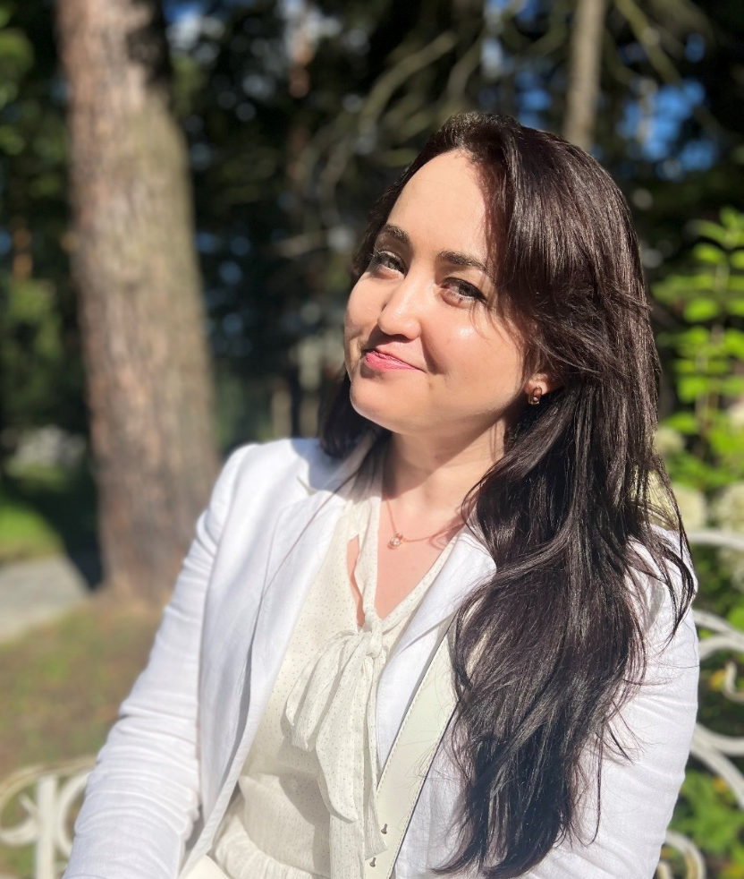
АЛИЕВА ЛУИЗА
Помощник операционного директора.
Графический дизайнер, иллюстратор, нейродизайнер.
Волонтер на ProCharity- платформа интеллектуального волонтерства.
Behance – личная страничка.
Графический дизайнер – Итальянского ресторана в Москве «La veranda».

Slide 11
АВТОР: АЛИЕВА ЛУИЗА

Slide 12
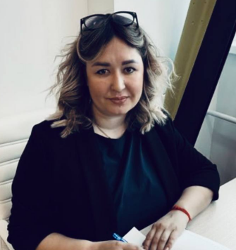
ИЛЬИНА ЕКАТЕРИНА
Работаю в компании с марта 2012 г. Начинала с координатора в мерчандайзинге, затем работала руководителем группы 1С, далее менеджером по работе с клиентами в ДРС и потом в ДПСЛ. и где и тружусь по сегодняшний день.
Интересы: путешествия, баскетбол, танцы, эзотерика, свечное мастерство, интерьерные, программные свечи.

Slide 13
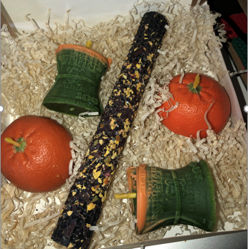
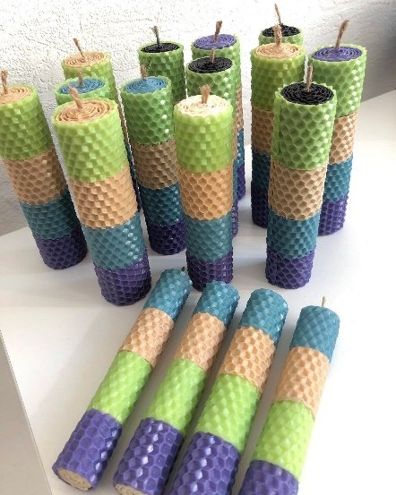
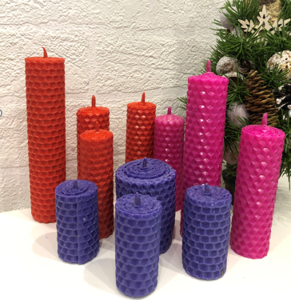
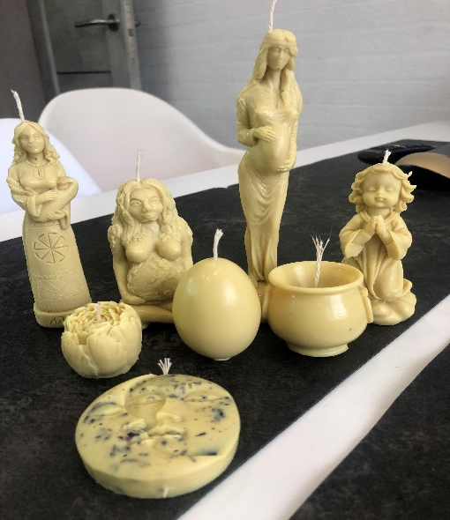
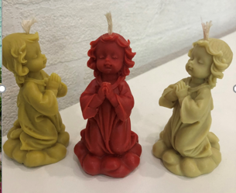
АВТОР: ИЛЬИНА ЕКАТЕРИНА

Slide 14
Какое у вас самое любимое или запоминающееся новогоднее украшение, подарок, образ или костюм? И почему?

Slide 15
ЧТО БУДЕМ ДЕЛАТЬ
1. ИЗГОТОВИМ И УКРАСИМ новогодний венок.
2. СОТВОРИМ нежную новогоднюю елочку.
3. СОЗДАДИМ в нейросети новогоднюю открытку,
поздравления и сказку.
4. СДЕЛАЕМ волшебную новогоднюю свечу.

Slide 16
НОВОГОДНИЙ ВЕНОК

Slide 17
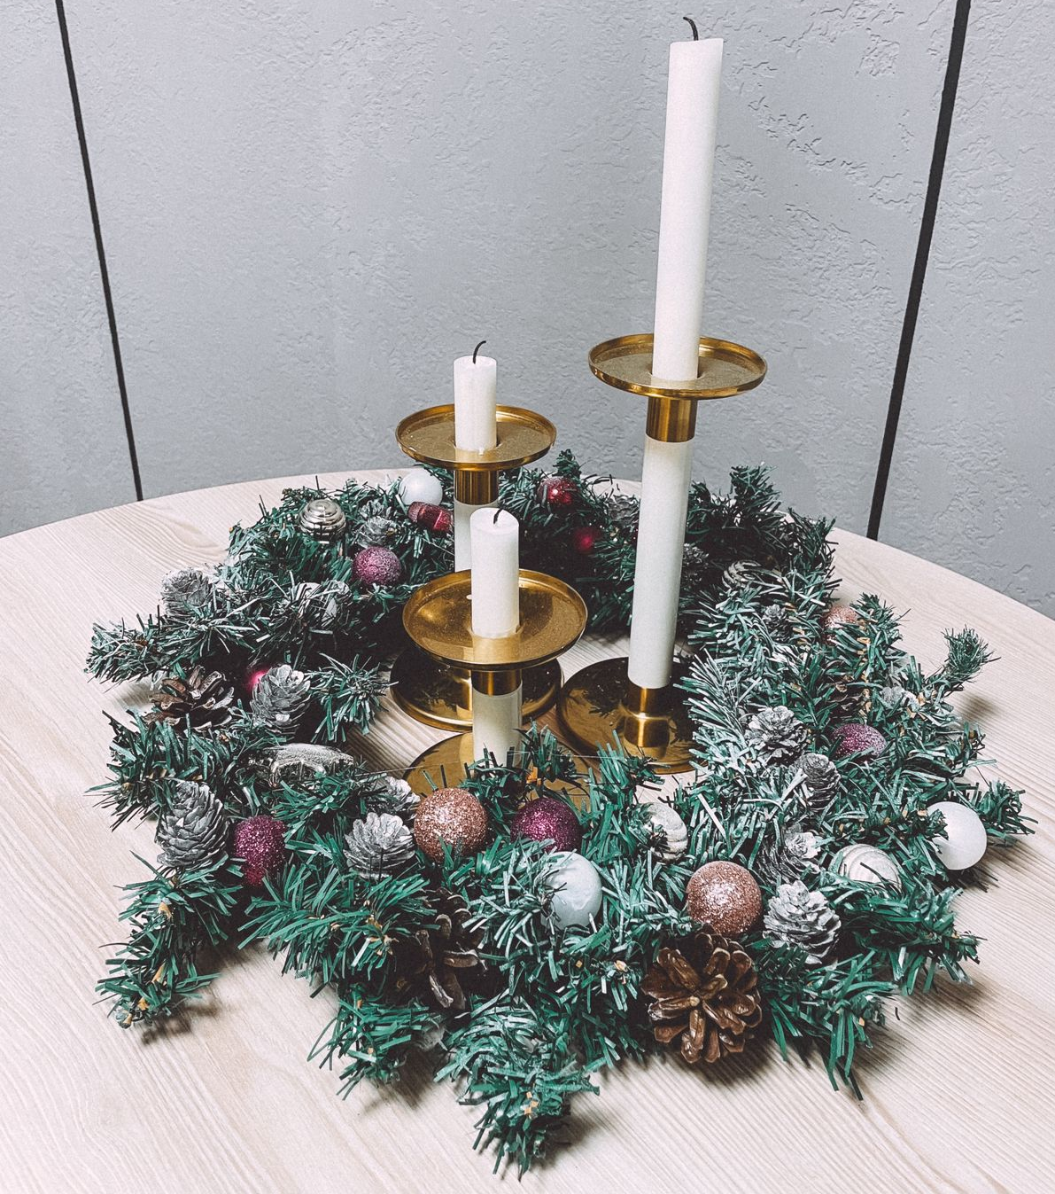
ВОТ ЧТО У НАС ПОЛУЧИТСЯ

Slide 18
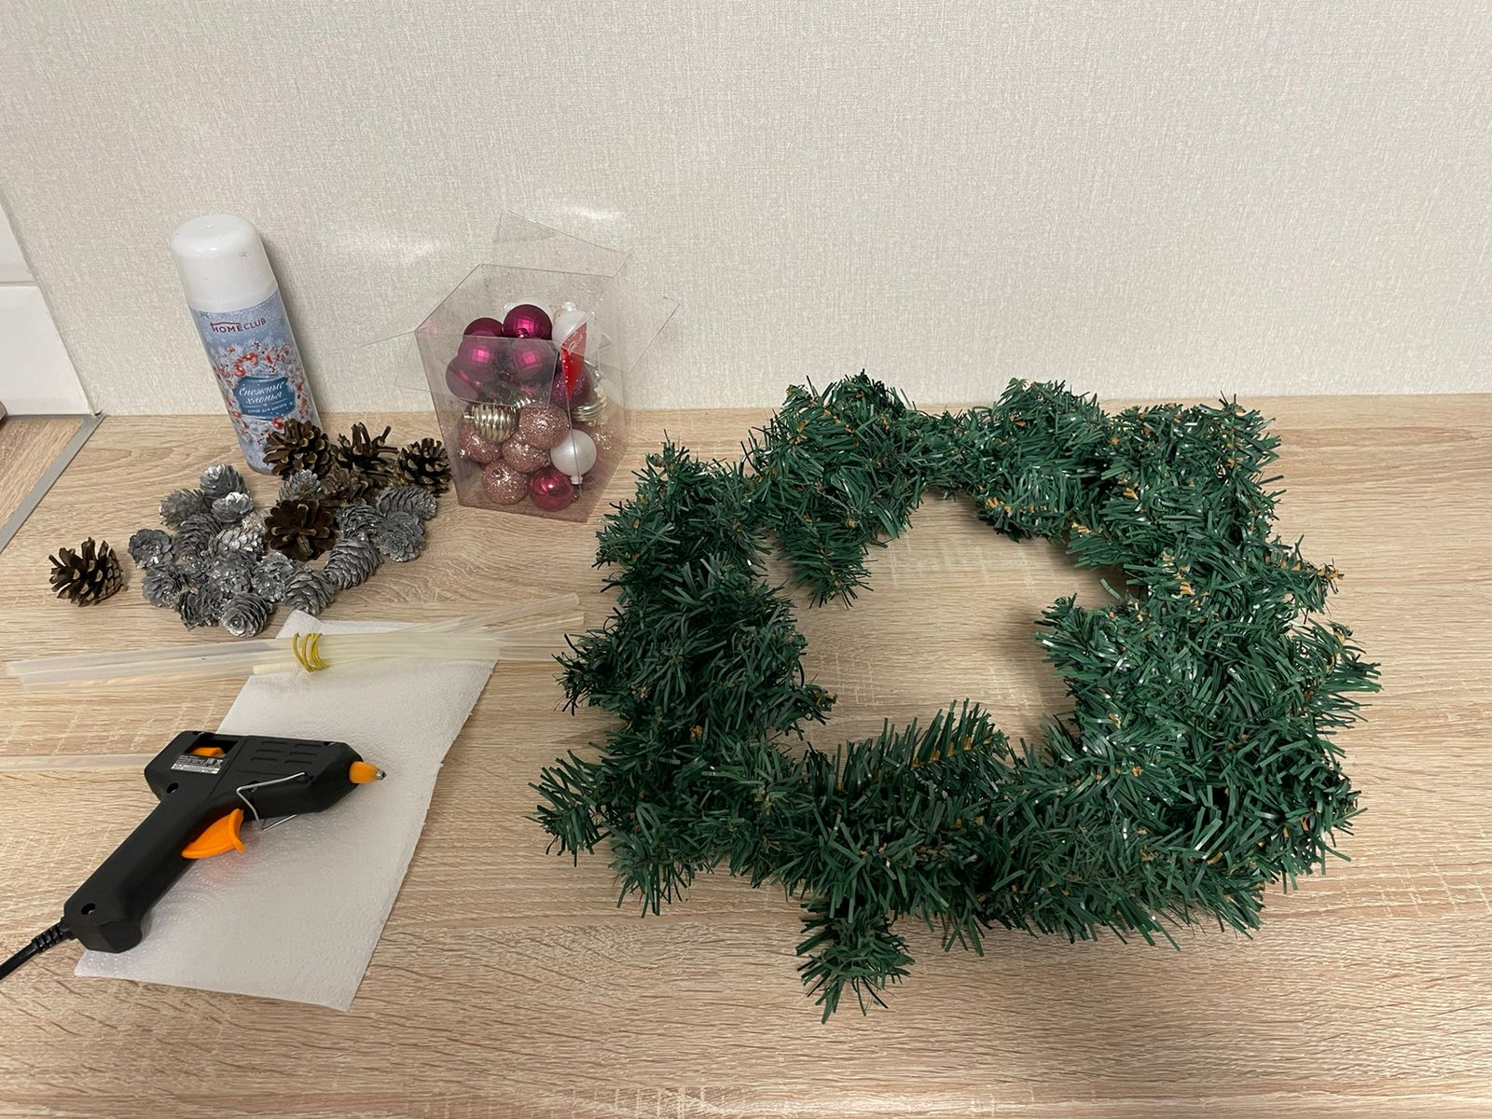
НАМ ПОНАДОБЯТСЯ
Основа для венка: ветки ели, елки (искусственные, натуральные).
Клей-пистолет.
Елочные игрушки, украшения, шишки.
Искусственный снег.
Время: 30-60 минут.

Slide 19
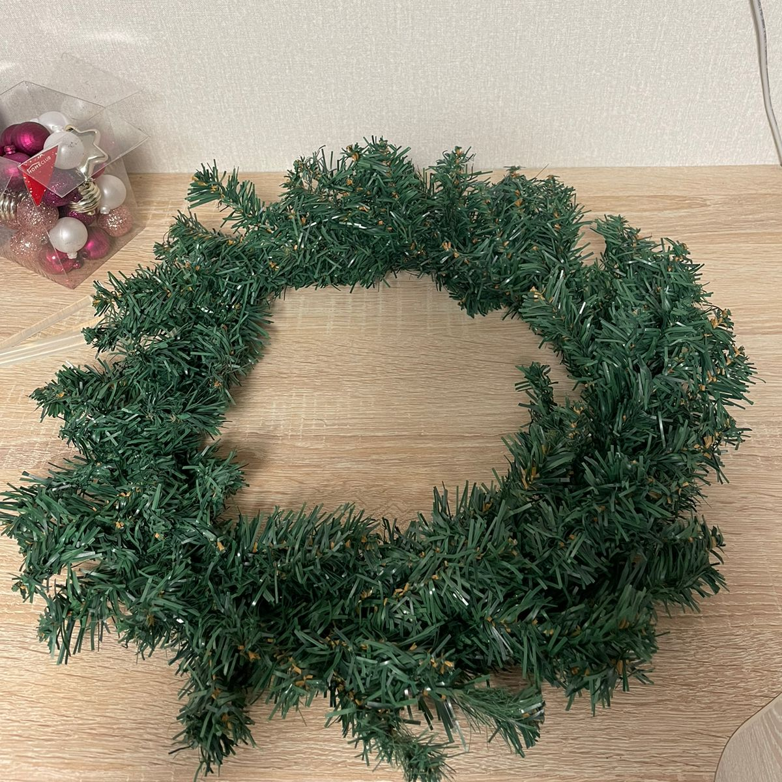
РАЗБЕРЕМ ПО ШАГАМ
ШАГ 1.
Расправить ветки и задать нужное направление.

Slide 20
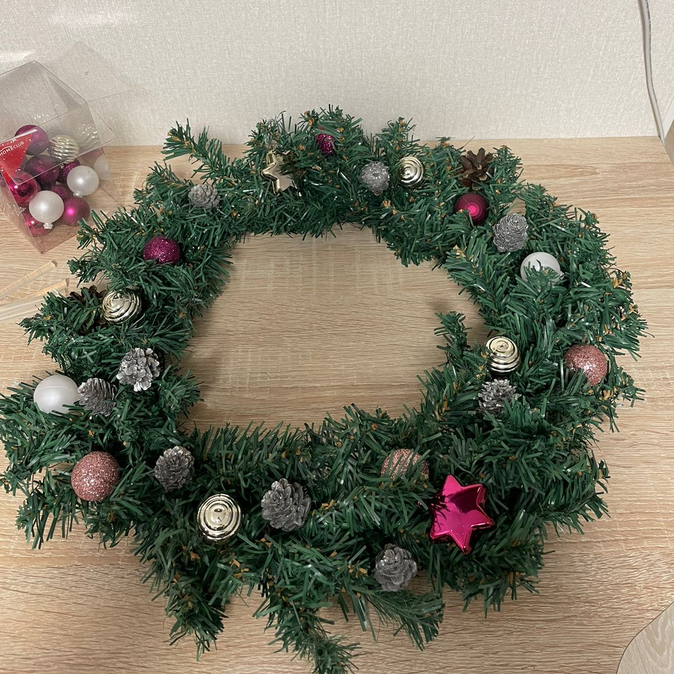
РАЗБЕРЕМ ПО ШАГАМ
ШАГ 2.
Предварительно расположить
все детали.

Slide 21
РАЗБЕРЕМ ПО ШАГАМ
ШАГ 3.
Приклеить
все детали
с помощью клеевого пистолета.

Slide 22
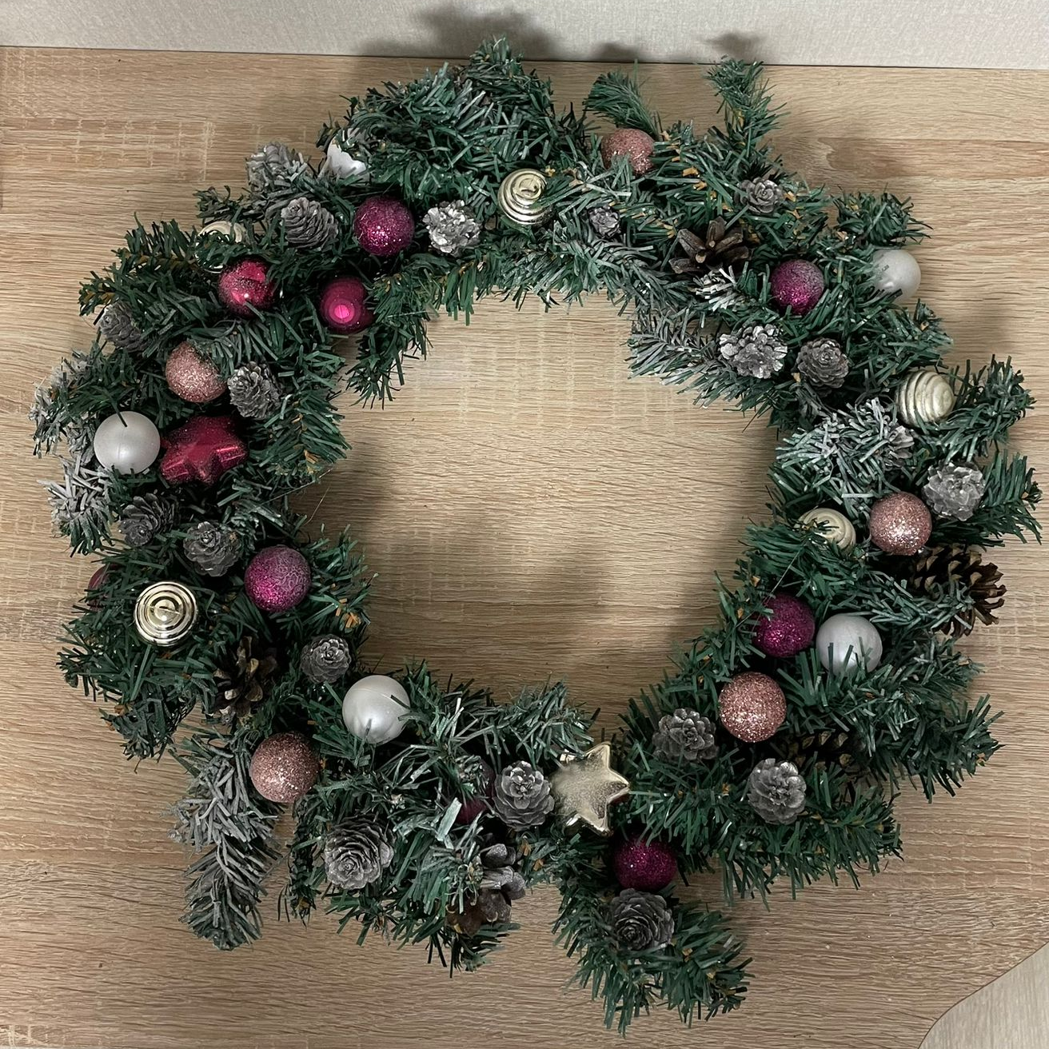
РАЗБЕРЕМ ПО ШАГАМ
ШАГ 4.
Нанести искусственный снег.

Slide 24
РАЗБЕРЕМ ПО ШАГАМ
ШАГ 5.
Поставить свечи или иные предметы новогоднего интерьера.

Slide 25
ЧТО ЕЩЕ МОЖНО УКРАШАТЬ НОВОГОДНИМИ ВЕНКАМИ?

Slide 26
НЕЖНАЯ НОВОГОДНЯЯ ЕЛОЧКА

Slide 27
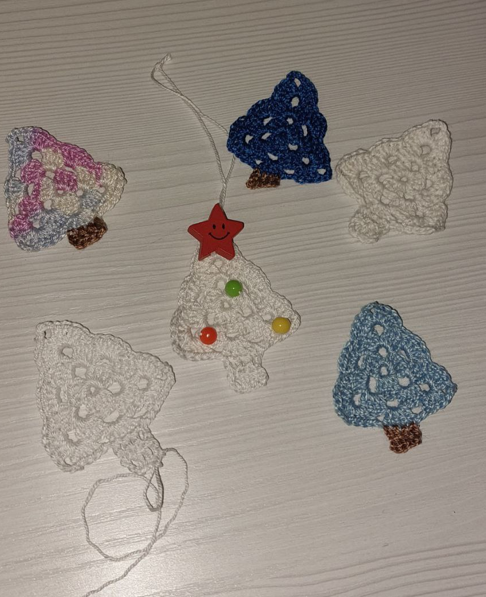
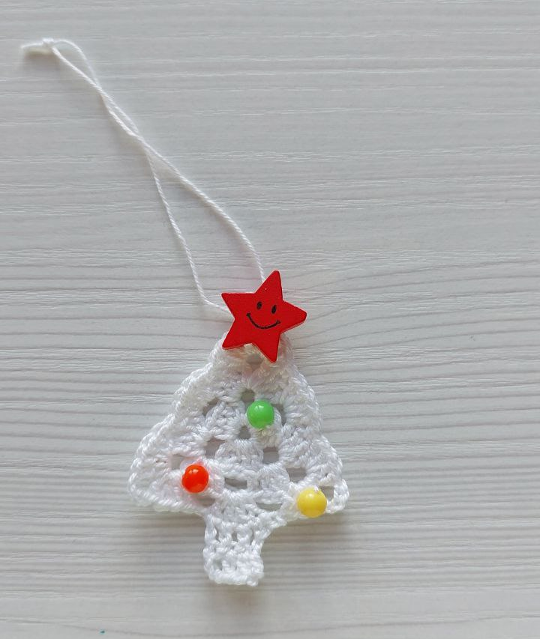
НЕЖНАЯ ЕЛОЧКА - ИТОГ

Slide 28
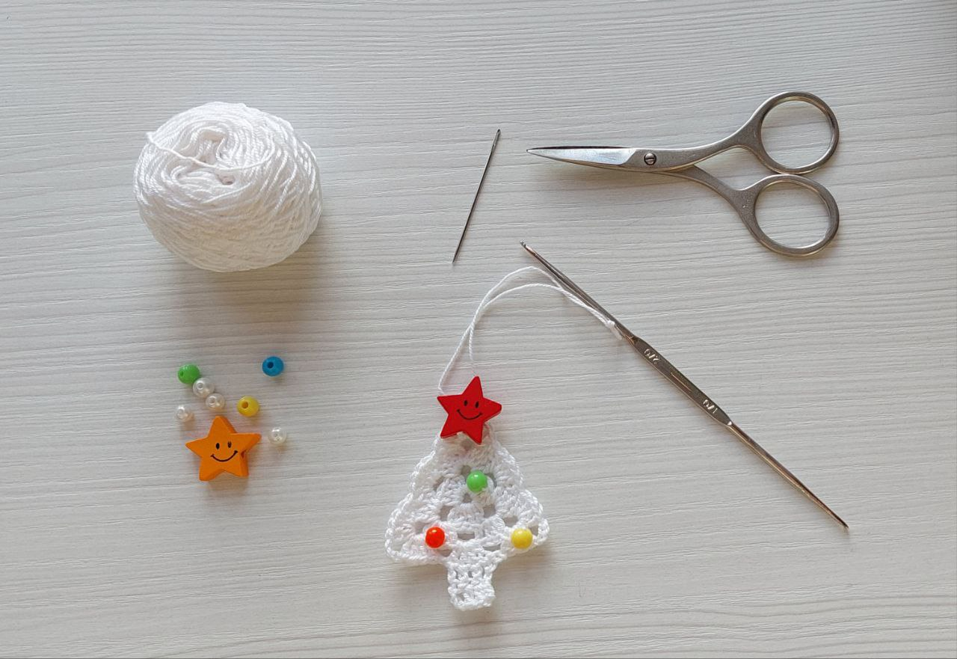
НАМ ПОНАДОБЯТСЯ
Крючок для вязания № 1.
Нитки для ручного вязания «Пехорка Успешная».
Нож.
Игла швейная.
Бусины для украшения.
Чуть усердия.
Отличное настроение!
Найди неточность описания и фото)))

Slide 29
РАЗБЕРЕМ ПО ШАГАМ
ШАГ 1.
Набираем 6 воздушных петель, замыкаем в кольцо. Набираем 3 воздушные петли подъема.

Slide 31
РАЗБЕРЕМ ПО ШАГАМ
ШАГ 2.
Вяжем второй ряд: 3 петли подъёма ( уже связали), в эту же арку 3 столбика с накидом, снова 3 воздушные петли,
4 столбика с накидом в эту же арку.
Затем 1 воздушную петлю,
в следующую арку 4 столбика с накидом, 3 воздушные петли и 4 столбика с накидом. Продолжаем так до замыкания ряда.

Slide 32
РАЗБЕРЕМ ПО ШАГАМ
ШАГ 3.
Аналогично шагу 2.

Slide 33
РАЗБЕРЕМ ПО ШАГАМ
ШАГ 4.
Ряд 4, 3 воздушные петли подъёма, 3 столбика с накидом,
4 (!) воздушные,
и 4 столбика с накидом в эту же арку.
Продолжаем до конца ряда.

Slide 34
РАЗБЕРЕМ ПО ШАГАМ
ШАГ 5.
После замыкания 4 ряда набираем 3 воздушные петли, потом 3 столбика с накидом в столбики предыдущего ряда.

Slide 35
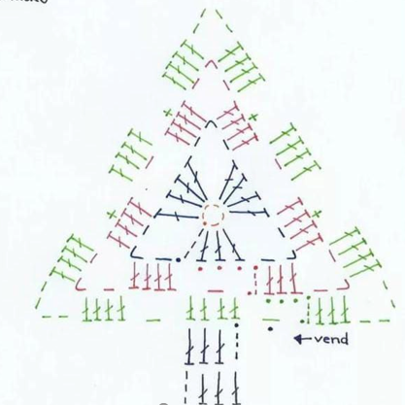
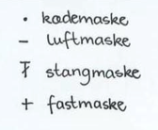
СХЕМА ВЯЗАНИЯ
Обозначения:

Slide 36
И ЕЛОЧКА ГОТОВА!

Slide 37
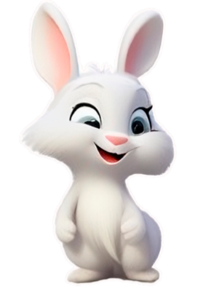
НЕЙРОСЕТЬ И НОВЫЙ ГОД

Slide 38
ПЛАН ЗАНЯТИЯ
1. УЗНАЕМ: нейросеть и prompt – что это?
2. СОЗДАДИМ электронную новогоднюю открытку.
3. РАСКРОЕМ возможности MaxText и Kandinsky.
3. НАПИШЕМ новогоднюю сказку о нашей компании.

Slide 39
НЕЙРОСЕТИ
Нейросети с нами уже очень давно: первые технологии появились ещё в 40-х годах прошлого века!
Генеративные нейросети взорвали интернет в 2023 году!
Генеративные нейросети – системы, которые генерируют контент.
Генеративные нейросети бывают:
text-to-text (генерируют текст по текстовому запросу).
text-to-img (генерируют картинки по текстовому запросу).
text-to-video (генерируют видео по текстовому запросу).

Slide 40
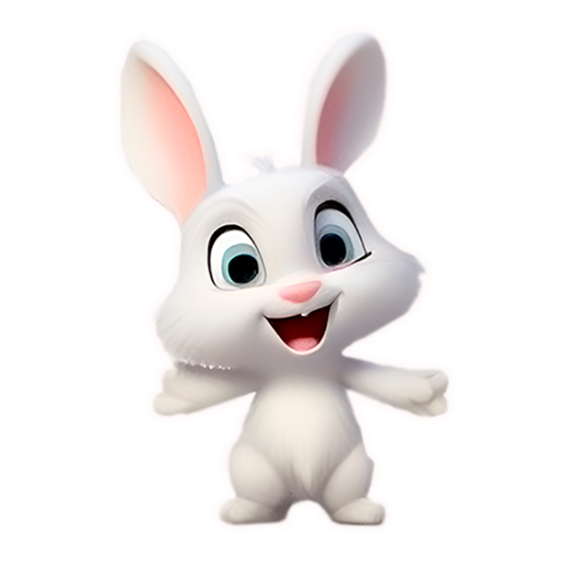
ЧТО МОГУТ НЕЙРОСЕТИ?

Slide 41
ЧТО МОГУТ НЕЙРОСЕТИ
составить список вопросов для брифа
ответить клиенту
сократить тз, выделить главное
составить структуру
написать тексты
провести конкурентный анализ
придумать названия и заголовки
создать референсы
изменить референсы
собрать мудборд
создать иллюстрацию/фото
удалить фон/добавить фон
создать мокап

Slide 42
PROMPT - ЧТО ЗА ЗВЕРЬ?
От англ. prompt — запрос, подсказка.
запрос в нейросеть, который подсказывает,
что ей нужно делать.
Обычно это текст (но может быть и картинка и аудио).
Строится по разному для разных задач.
Какие промты разберем:
text-2-text (даем текст, получаем текст)
text-2-img (даем текст, получаем картинку)

Slide 43
PROMPT – ГДЕ ИХ БРАТЬ?
Придумывать.
2. Использовать инструменты:
https://lexica.art/
https://freeflo.ai/

Slide 44
МАСТЕР-КЛАСС ОТ ЛУИЗЫ

Slide 45
НОВОГОДНЯЯ ВОЛШЕБНАЯ СВЕЧА ИЗ ВОЩИНЫ

Slide 46
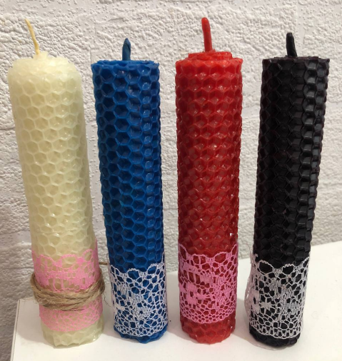
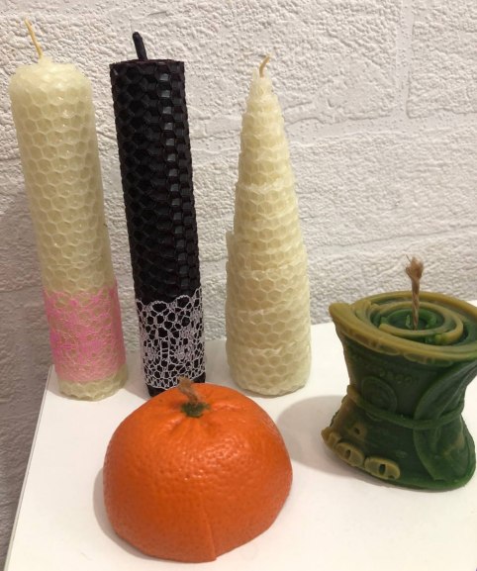
ВОЛШЕБНЫЕ СВЕЧИ - ИТОГ

Slide 47
СВЕЧНАЯ ВИКТОРИНА

Slide 48
СВЕЧНАЯ ВИКТОРИНА. ВОПРОС 1
Разные песни с одним и тем же названием поют и Михаил Шуфутинский, и «Парк Горького»,
и Алла Пугачева.
Какое название верное?
1. Свеча горела
2. Две свечи
3. Баллада о свечах

Slide 49
СВЕЧНАЯ ВИКТОРИНА. ВОПРОС 2
Вощину изготавливают на заводах по переработке воскового сырья.
Для чего её используют помимо изготовления свечей:
- облепляют вощиной улей
- изготавливают мыло
- она закрепляется в рамке, которая вставляется в улей, что ускоряет постройку сотов пчелами

Slide 50
СВЕЧНАЯ ВИКТОРИНА. ВОПРОС 3
Чем полезны свечи из медовой вощины:
во время горения воск выделяет полезные для здоровья фитонциды: антисептики, иммуностимуляторы.
у пчелиного воска более высокая температура горения, по спектру цвет ближе к естественному солнечному свету.
Это уменьшает напряжение глаз и головные боли.
свечи из пчелиного воска выпускают отрицательные ионы при горении; они очищают воздух.

Slide 51
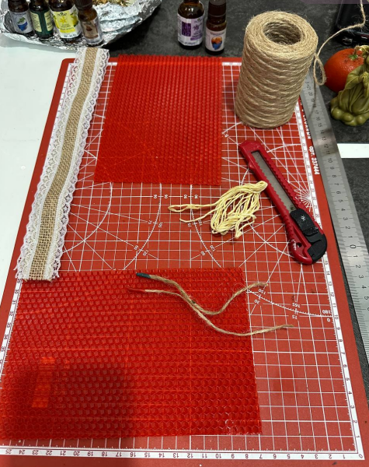
НАМ ПОТРЕБУЕТСЯ
Лист вощины.
Фитиль.
Лента и джут для украшения (по желанию).
Канцелярский нож.
Плотный материал - мат/дощечка/клеенка - для защиты мебели.
Линейка.

Slide 52
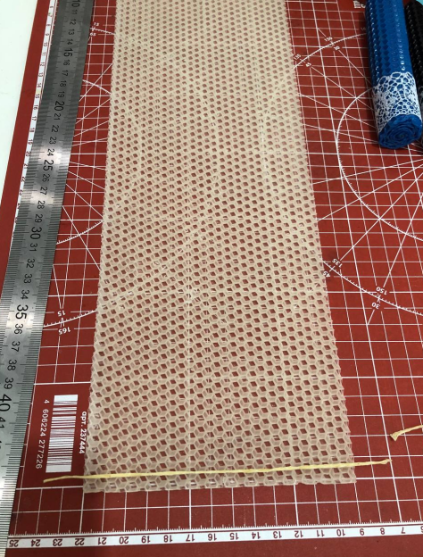
РАЗБЕРЕМ ПО ШАГАМ
ШАГ 1.
1. Подготовим поверхность для создания свечи : положим мат или постелим клеенку/плотную бумагу.
2. Возьмем лист вощины и с помощью ножа и линейки отрежем горизонтальную полосу. Ширина полоски = желаемой высоте свечи.
3. Возьмём фитиль , чтобы выступал примерно на 1 см с обеих сторон нашей полоски.

Slide 53
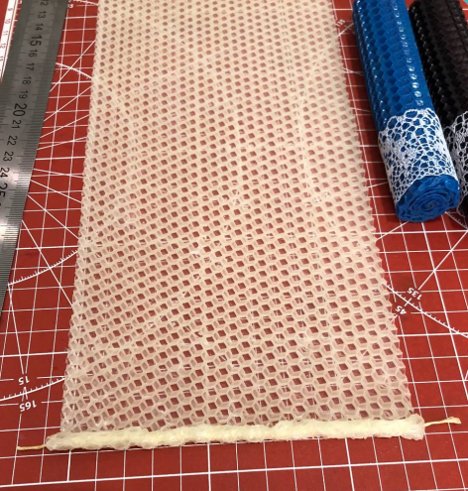
РАЗБЕРЕМ ПО ШАГАМ
ШАГ 2.
1. Положим фитиль на край вощины и плотно вдавим его, чтобы между ним и вощиной не оставалось пустот.
2. сделаем 1-2 оборота вощины, чтобы плотно обернуть фитиль.

Slide 54
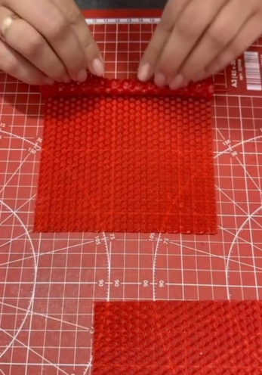
РАЗБЕРЕМ ПО ШАГАМ
ШАГ 3.
Начнем с легким нажимом скатывать вощину в свечу.
Важно скатывать так, чтобы не было пустот.
Если скатывать не плотно, то воск будет стекать и свеча быстро прогорит.

Slide 55
РАЗБЕРЕМ ПО ШАГАМ
ШАГ 4.
Когда скрутка готова, выбираем верх свечи и подрезаем фитиль с обеих сторон: снизу полностью , а сверху оставляем хвостик длинной 5-10 мм.
При желании можно украсить свечу: отрежем полоску декоративной ленты, достаточную для обхвата свечи, и привяжем ее к свече с помощью джутового шпагата.

Slide 57
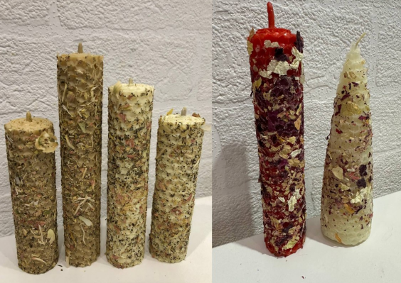
ГОТОВО
Помните, что перед зажиганием свечи с нее следует снять весь декор.

Slide 58
У ВАС ПОЛУЧИТСЯ! Ждем ваши работы для участия в итоговом конкурсе с призами!

Slide 59
ВАШИ ВПЕЧАТЛЕНИЯ ОТ МАСТЕР-КЛАССА ОДНИМ СЛОВОМ! ОЦЕНИТЕ ОТ 1 ДО 10

Slide 60
ЖДЕМ 22 ДЕКАБРЯ! СЛЕДИТЕ ЗА РАССЫЛКОЙ!

